Slide 1
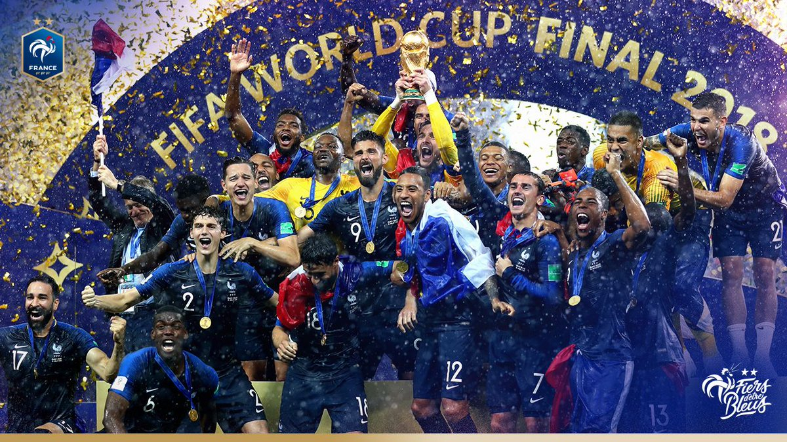
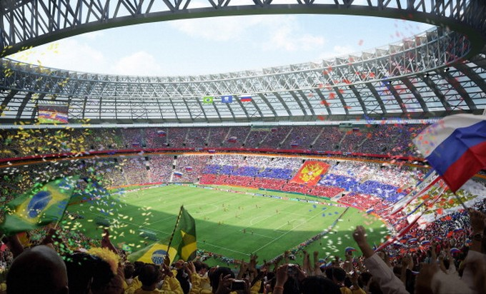
викторина про Чемпионат мира по футболу 2018
Атенаис и Тифани

Slide 2
Вопрос 1
Когда чемпионат мира по футболу закончился ?
a) 25 июня 2018
b) 5 августа 2018
c) 15 июля 2018

Slide 3
Хороший ответ
Здесь, чтобы продолжать

Slide 4
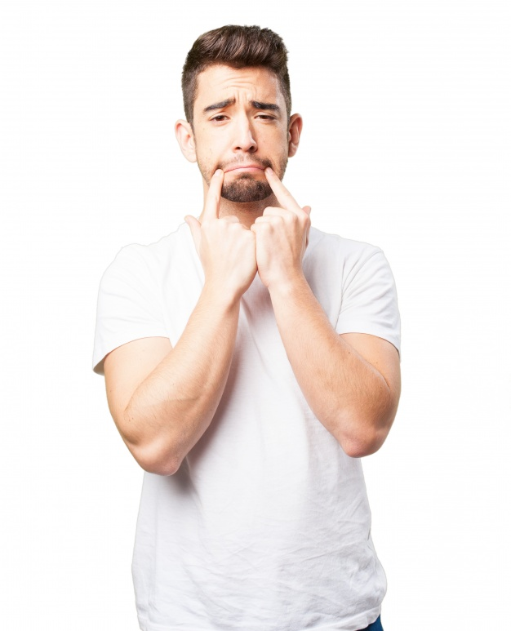
Плохой ответ
Здесь, чтобы снова пытаться

Slide 5
Вопрос 2
Сколько городов в России принимали матчи во время ЧМ ?
a) 11
b) 8
c) 5

Slide 6
Хороший ответ
Здесь, чтобы продолжать

Slide 7
Плохой ответ
Здесь, чтобы снова пытаться

Slide 8
Вопрос 3
Сколько вратарей играли в сборной России ?
a) 1
b) 4
c) 3

Slide 9
Хороший ответ
Здесь, чтобы продолжать

Slide 10
Плохой ответ
Здесь, чтобы снова пытаться

Slide 11
Вопрос 4
России было выделено :
a) 660 милярдов рублей
336 милярдов рублей
c) 827 милярдов рублей

Slide 12
Хороший ответ
Здесь, чтобы продолжать

Slide 13
Плохой ответ
Здесь, чтобы снова пытаться

Slide 14
Вопрос 5
Что было лучшим игроком и самым молодым?
Килян Мбапе
b) Тибо Куртоа
c) Лука Модрич

Slide 15
Хороший ответ
Здесь, чтобы продолжать

Slide 16
Плохой ответ
Здесь, чтобы снова пытаться

Slide 17
Браво !!

